Slide 1
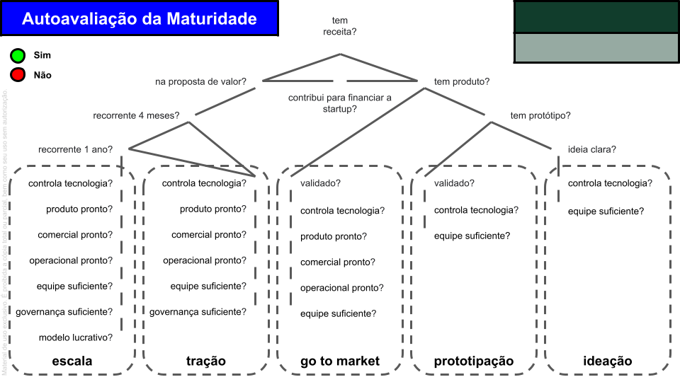
Digital Nurse
02/05/2025 17:03:45

Slide 2
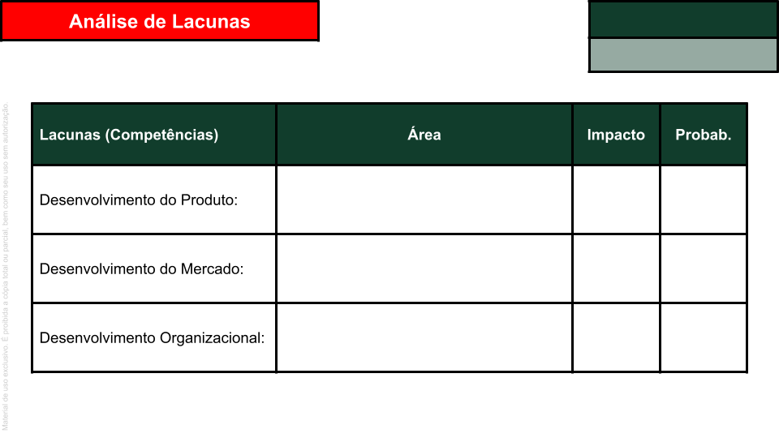
Digital Nurse
02/05/2025 17:03:45
Déficit tecnológico identificado (análise inicial)Avaliação detalhada requerida
Déficit de mercado identificado (análise inicial)Avaliação detalhada requerida
Possíveis lacunas operacionais (verificação necessária)

Slide 3
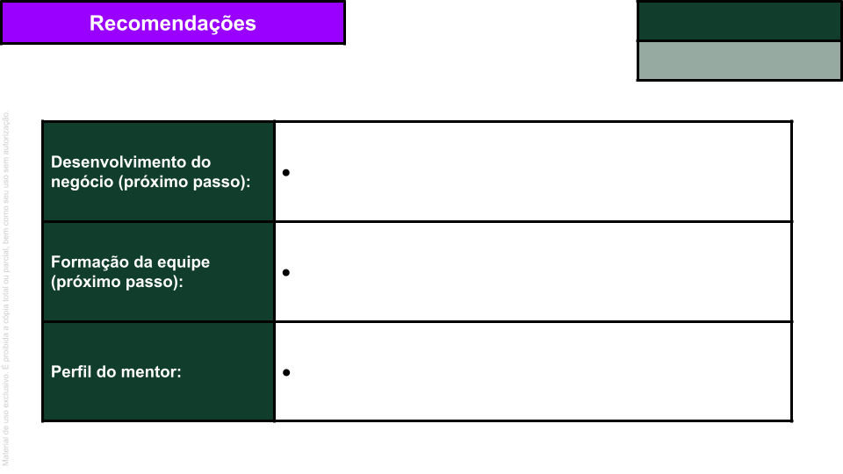
Digital Nurse
02/05/2025 17:03:45
Finalizar a ideação do produto
Nesse estágio aconselhamos formar um time com três perfis: tecnologia exigida pelo produto ("perfil hacker"), design de produto ("perfil hipster") e vendas / marketing ("perfil hustler")

Slide 4
0.00"
0"
1"
2"
3"
4"
5"
6"
7"
8"
9"
10"
Slide de Referência - Coordenadas em Polegadas (960x540px = 10x5.625")
0.50"
1.00"
1.50"
2.00"
2.50"
3.00"
3.50"
4.00"
4.50"
5.00"
5.50"

